Slide 1
MẠNG NEURON VÀ ỨNG DỤNG TRONG XỬ LÝ TÍN HIỆU
TS. TRẦN MẠNH CƯỜNG
TS. NGUYỄN THÚY BÌNH
BỘ MÔN KỸ THUẬT ĐIỆN TỬ
Email: thuybinh_ktdt@utc.edu.vn

Slide 2
Multi-layer Perceptron và Backpropagation
Giới thiệu
Hàm mất mát và phương pháp tối ưu
Ví dụ

Slide 3
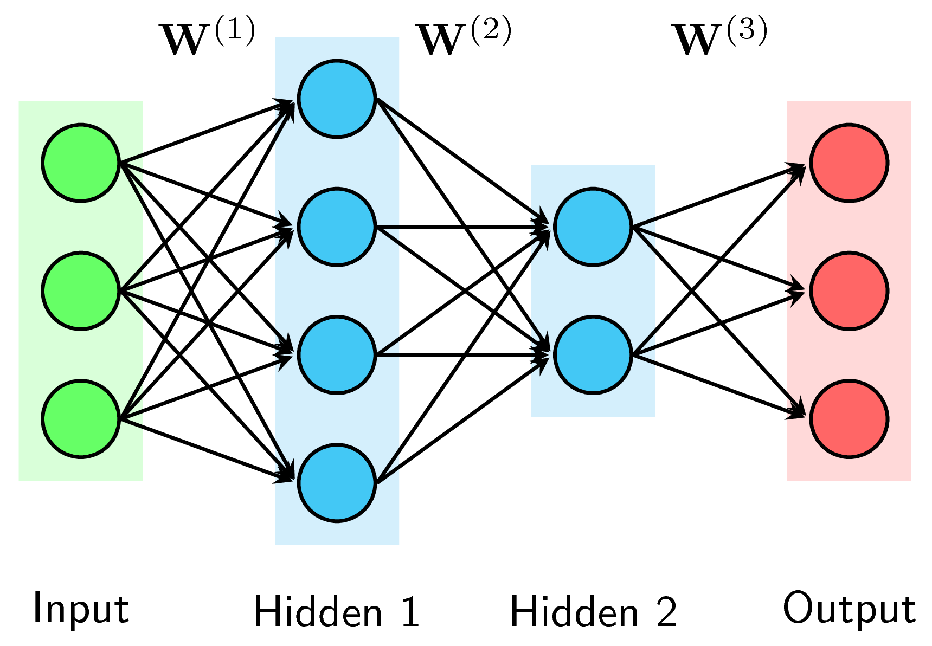
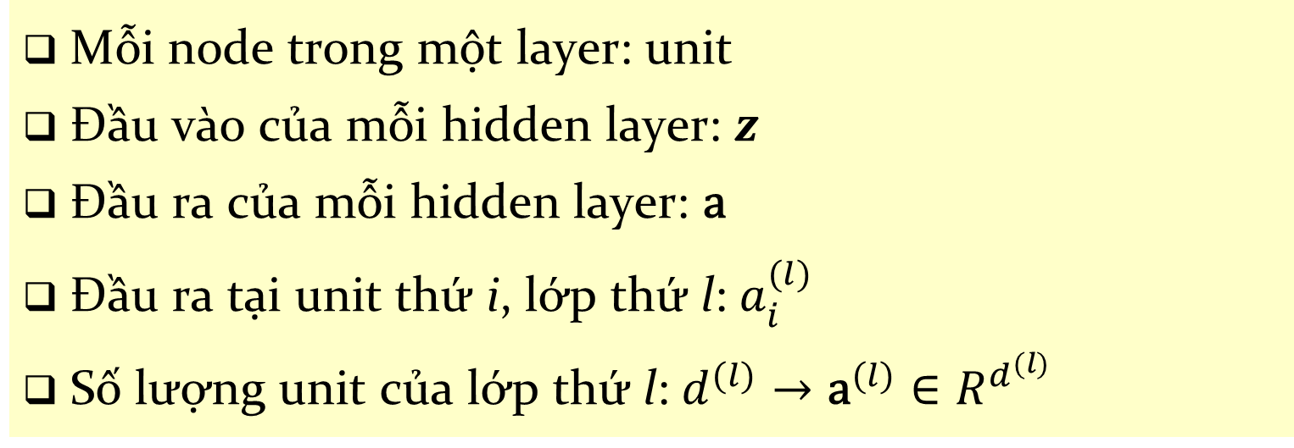

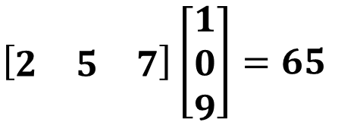


1. Giới thiệu
Đầu vào: Input layer
Đầu ra: Output layer
Lớp ẩn: Hidden layers
Số lượng các lớp trong MLP = số lớp ẩn (hiddent layers) +1
Mỗi node trong một layer: unit
Đầu vào của mỗi hidden layer: $z$
Đầu ra của mỗi hidden layer: $\text{a}$
Đầu ra tại unit thứ i, lớp thứ l: $a_{i}^{(l)}$
Số lượng unit của lớp thứ l: $d^{(l)}→{\text{a}}^{(l)}∈R^{d^{(l)}}$
$$W^{(1)}$$
$$W^{(2)}$$
$$W^{(3)}$$
$$\left[\begin{matrix}2 & 5 & 7\end{matrix}\right]\left[\begin{matrix}1 \\ 0 \\ 9\end{matrix}\right]=65$$

Slide 4
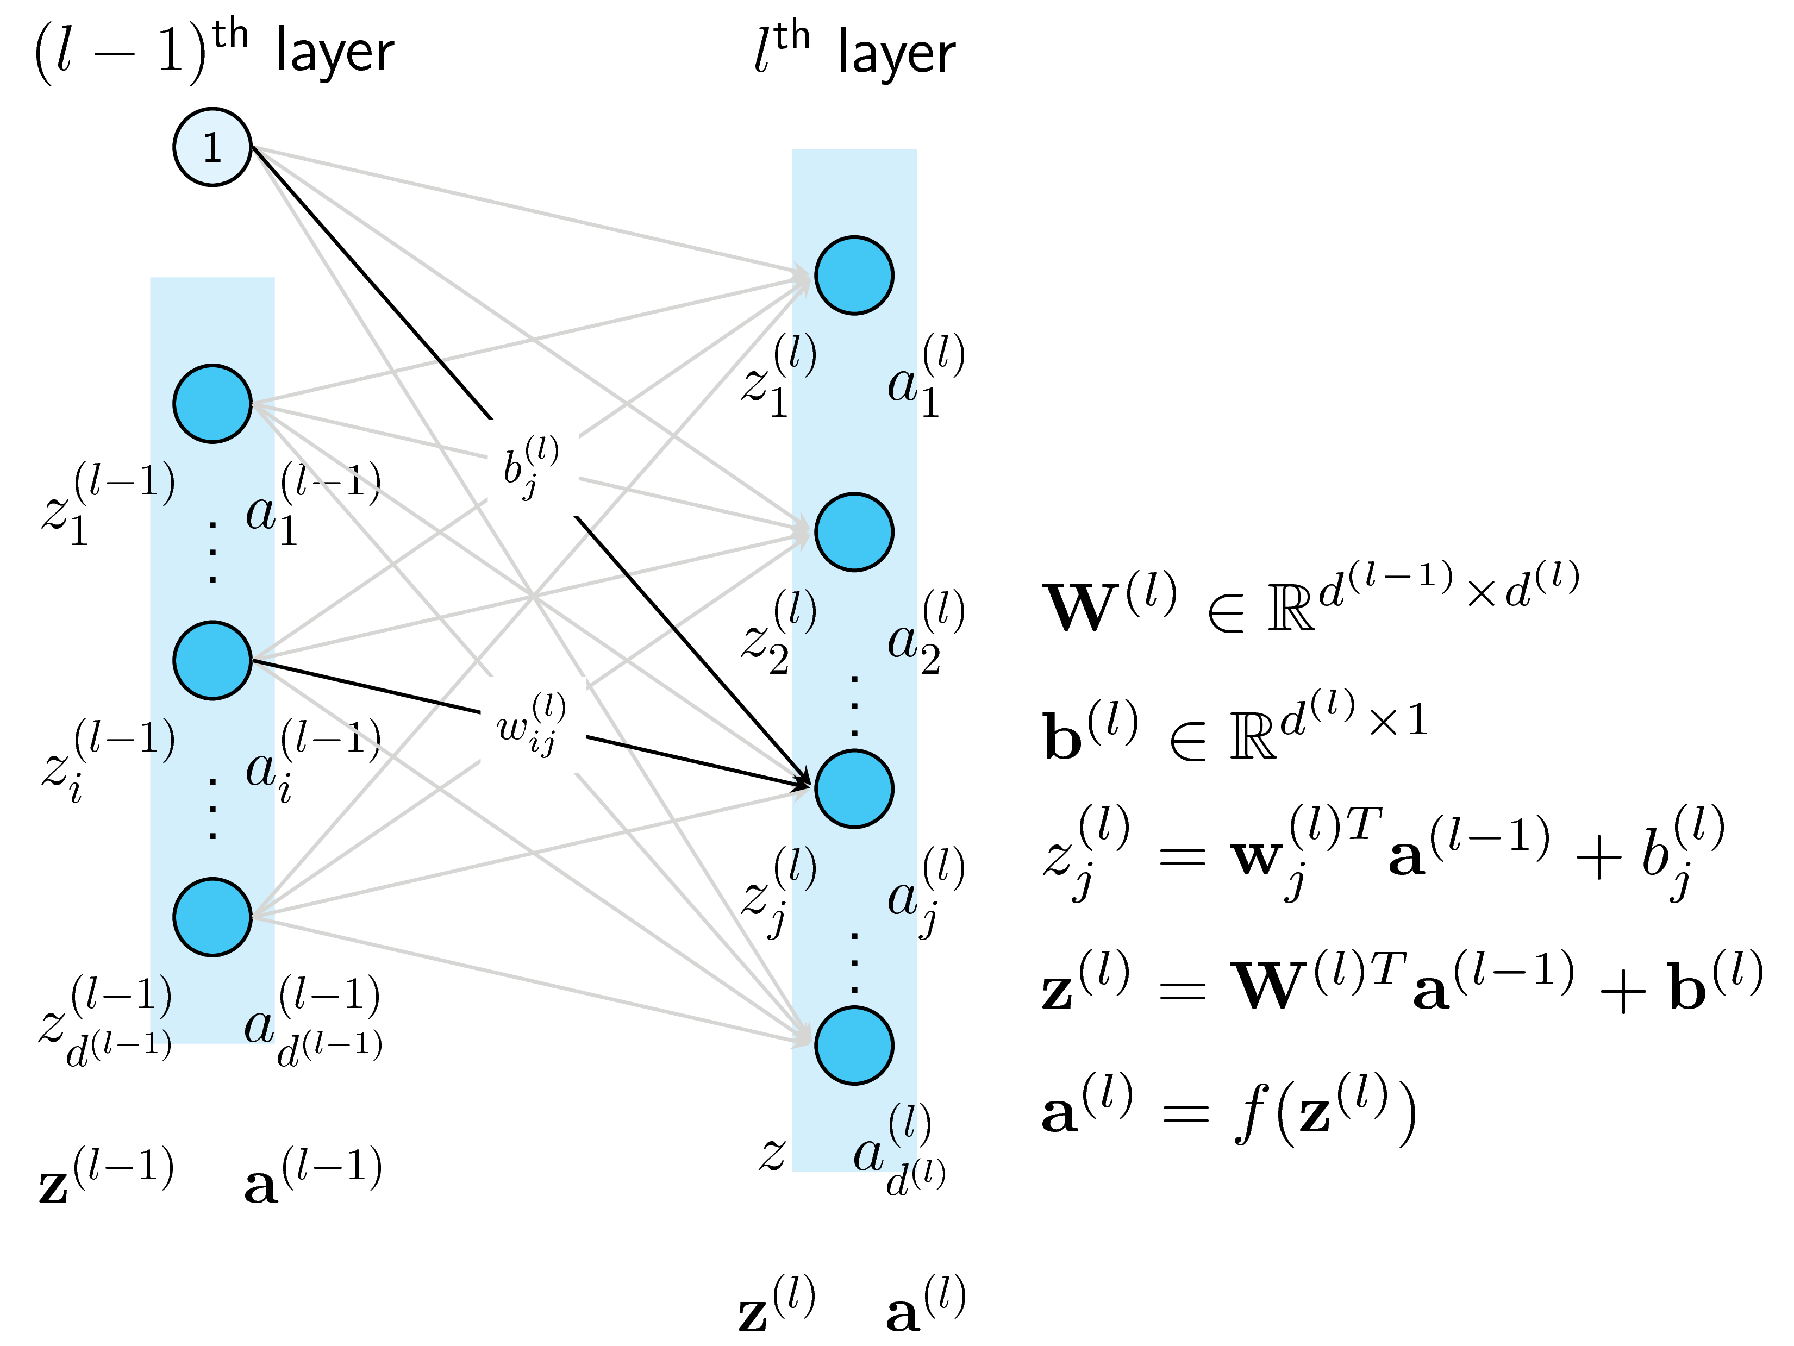
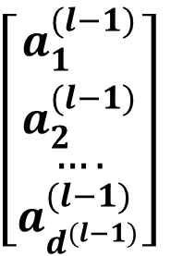
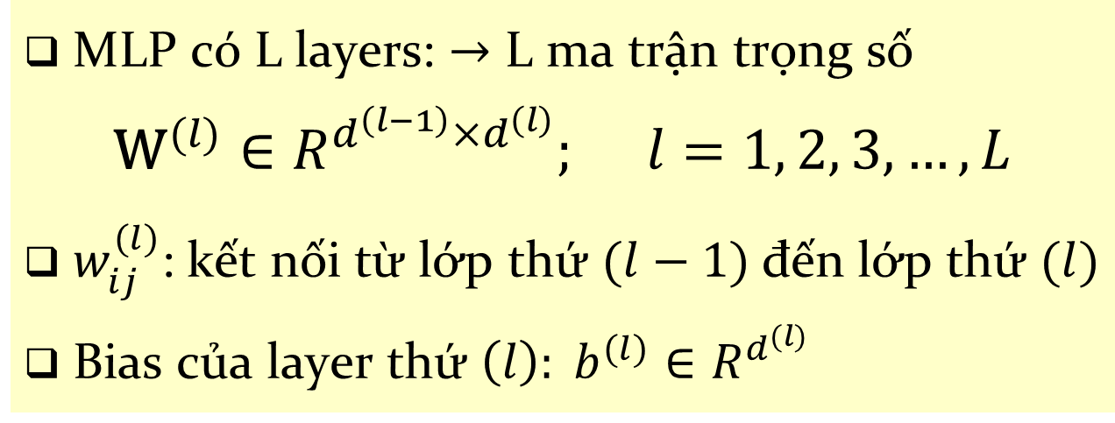

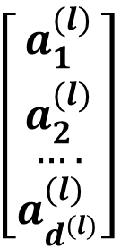

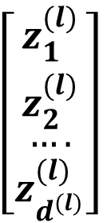

1. Giới thiệu
$$W^{(l)}$$
$$\left[\begin{matrix}a_{1}^{(l−1)} \\ a_{2}^{(l−1)} \\ \begin{aligned}…. \\ a_{d^{(l−1)}}^{(l−1)}\end{aligned}\end{matrix}\right]$$
MLP có L layers: $→$ L ma trận trọng số
$${\text{W}}^{(l)}∈R^{d^{\left(l−1\right)}×d^{\left(l\right)}}; l=1, 2, 3,…, L$$
$w_{ij}^{(l)}$: kết nối từ lớp thứ $(l−1)$ đến lớp thứ $(l)$
Bias của layer thứ ${\left(l\right): b}^{(l)}∈R^{d^{(l)}}$
X
=
$$W^{\left(l\right)T}$$
$$\left[\begin{matrix}a_{1}^{(l)} \\ a_{2}^{(l)} \\ \begin{aligned}…. \\ a_{d^{(l)}}^{(l)}\end{aligned}\end{matrix}\right]$$
$$\left[\begin{matrix}z_{1}^{(l)} \\ z_{2}^{(l)} \\ \begin{aligned}…. \\ z_{d^{(l)}}^{(l)}\end{aligned}\end{matrix}\right]$$
$$f$$

Slide 5


1. Giới thiệu
Đầu ra của mỗi unit:

Slide 6
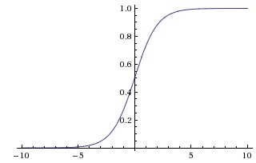
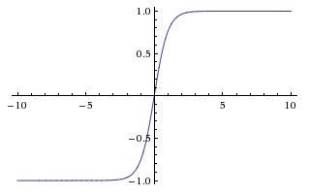
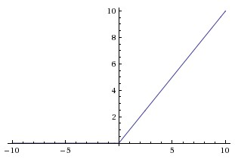
1. Giới thiệu
Hàm sigmoid
Hàm tanh
Hàm ReLU

Slide 7


2. Back propagation
Feedforwad
Đầu vào:
Đầu vào của mỗi lớp ẩn:
Đầu ra của mỗi lớp ẩn:
Đầu ra dự đoán:

Slide 8

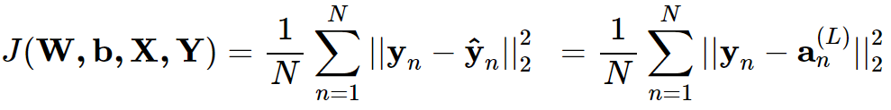
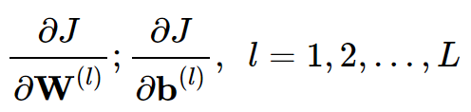

2. Back propagation
Loss function
Đạo hàm tại layer thứ $\left(l\right)$
Ma trận trọng số
bias
Tính toán phức tạp
Back propagation: Tính đạo hàm ngược từ layer cuối cùng đến layer đầu tiên

Slide 9
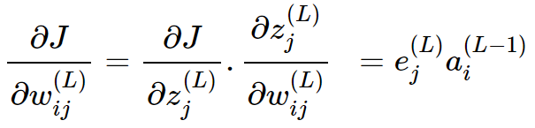
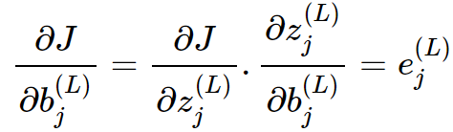
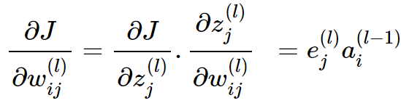
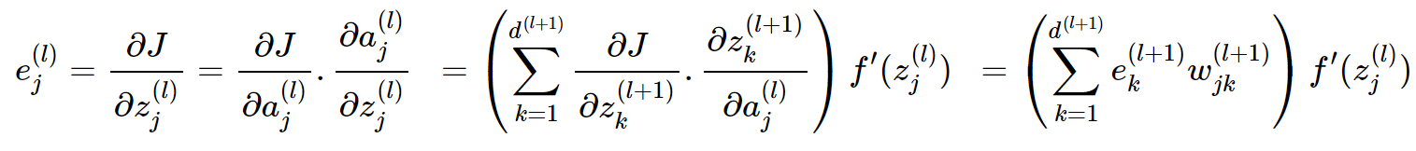




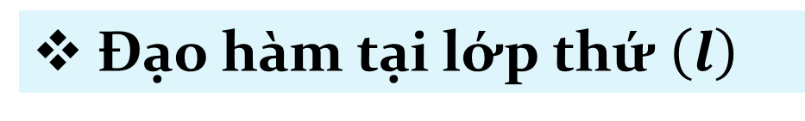
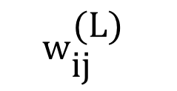
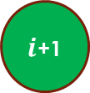

2. Back propagation
Đạo hàm tại lớp thứ cuối cùng
Đạo hàm tại lớp thứ $\left(l\right)$
$${\text{w}}_{\text{ij}}^{\text{(}\text{L}\text{)}}$$
Đạo hàm theo ma trận trọng số
$$i$$
$$j$$
$${\text{a}}_{i}^{\text{(}\text{L}\text{−1)}}$$
$${\text{z}}_{\text{j}}^{\text{(}\text{L}\text{)}}$$
$i$+1

Slide 10

2. Back propagation
Vector hàng
Vector cột
Đạo hàm theo bias

Slide 11
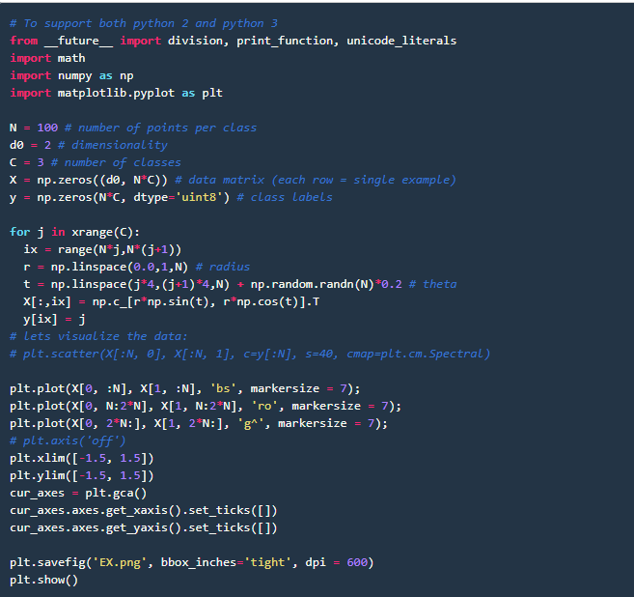
Ví dụ
0 | 0 | 0 | 1 | 1 | 1 | 2 | 2 | 2 | 2
1 | 1 | 1 | 0 | 0 | 0 | 0 | 0 | 0 | 0
0 | 0 | 0 | 1 | 1 | 1 | 0 | 0 | 0 | 0
0 | 0 | 0 | 0 | 0 | 0 | 1 | 1 | 1 | 1

Slide 12
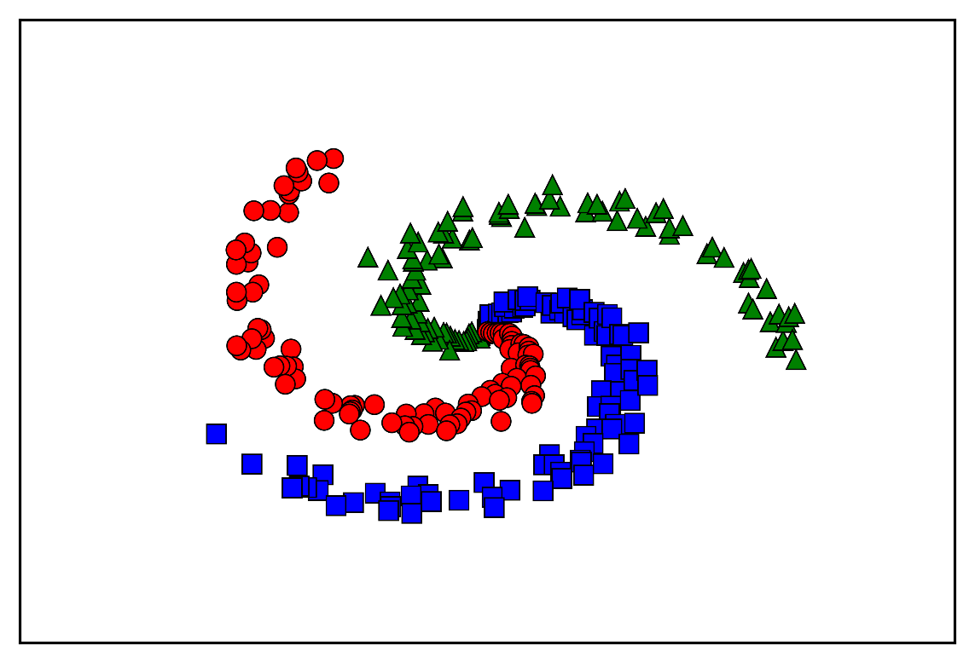
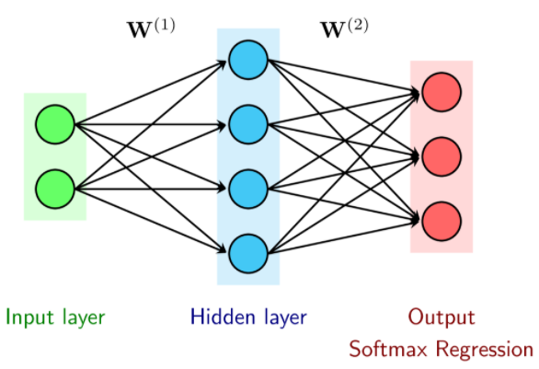
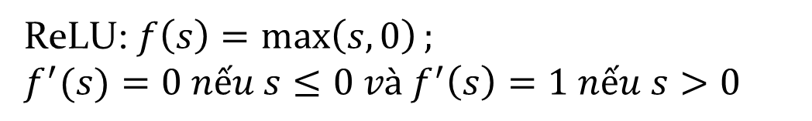
Ví dụ
Softmax Regression không thực hiện được vì boundary giữa các class tạo bởi Softmax Regression phải có dạng tuyến tính (linear)
ReLU: $f\left(s\right)=\max\left(s,0\right);$
$$f^{′}(s)=0 nếu s≤0 và f^{′}\left(s\right)=1 nếu s>0$$

Slide 13


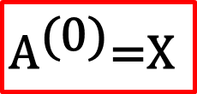
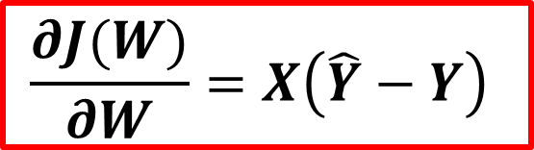
Ví dụ
Feed forward
Input:
$${\text{A}}^{\text{(0)}}\text{=}\text{X}$$
Hidden layer:
Output layer:
Loss function
$$\frac{∂J(W)}{∂W}=X\left(\hat{Y}−Y\right)$$

Slide 14
Ví dụ
Back propagation
Output:
Hidden layer:

Slide 15
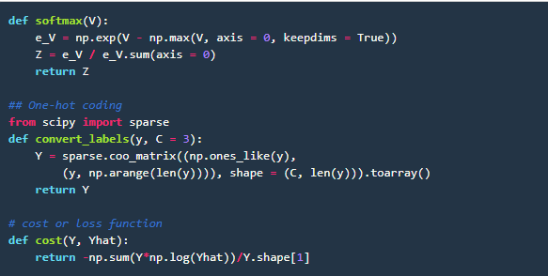
Ví dụ

Slide 16
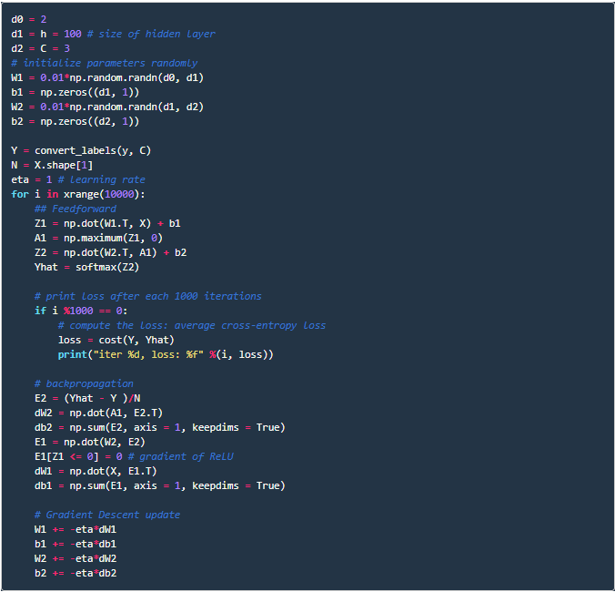

Slide 17
Ví dụ

Slide 18
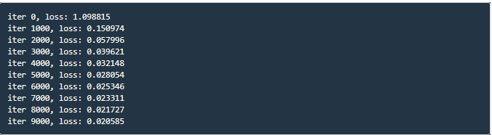
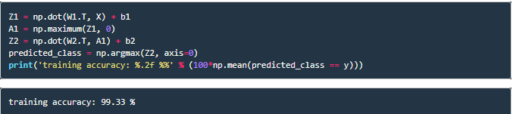
Ví dụ

Slide 19
0.6 | 0.5 | 0.4 | 0.2
0.2 | 0.2 | 0.5 | 0.1
0.2 | 0.3 | 0.1 | 0.7
Predict
0 | 0 | 1 | 2
label
0 | 0 | 2 | 1
1 | 1 | 0 | 0
0.3 | 1.5
0.7 | 0.2
0.9 | 0.1
5.1
2.0
2.1
2
3
0.3
2
0.7
1.5
0.3 | 0.7 | 0.9
1.5 | 0.2 | 0.1
Z
0.2
3

Slide 20
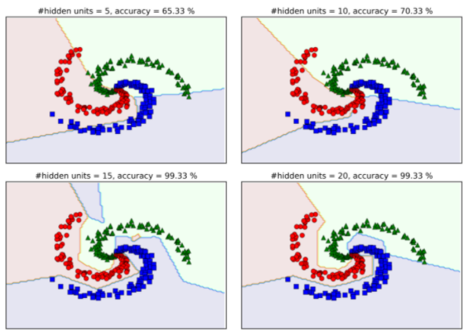
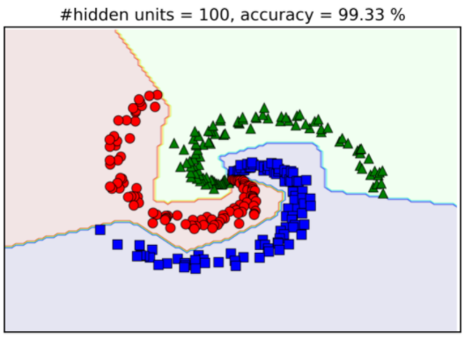
Ví dụ
Số lượng hiddent unit tăng, độ chính xác của mô hình tăng

Slide 21
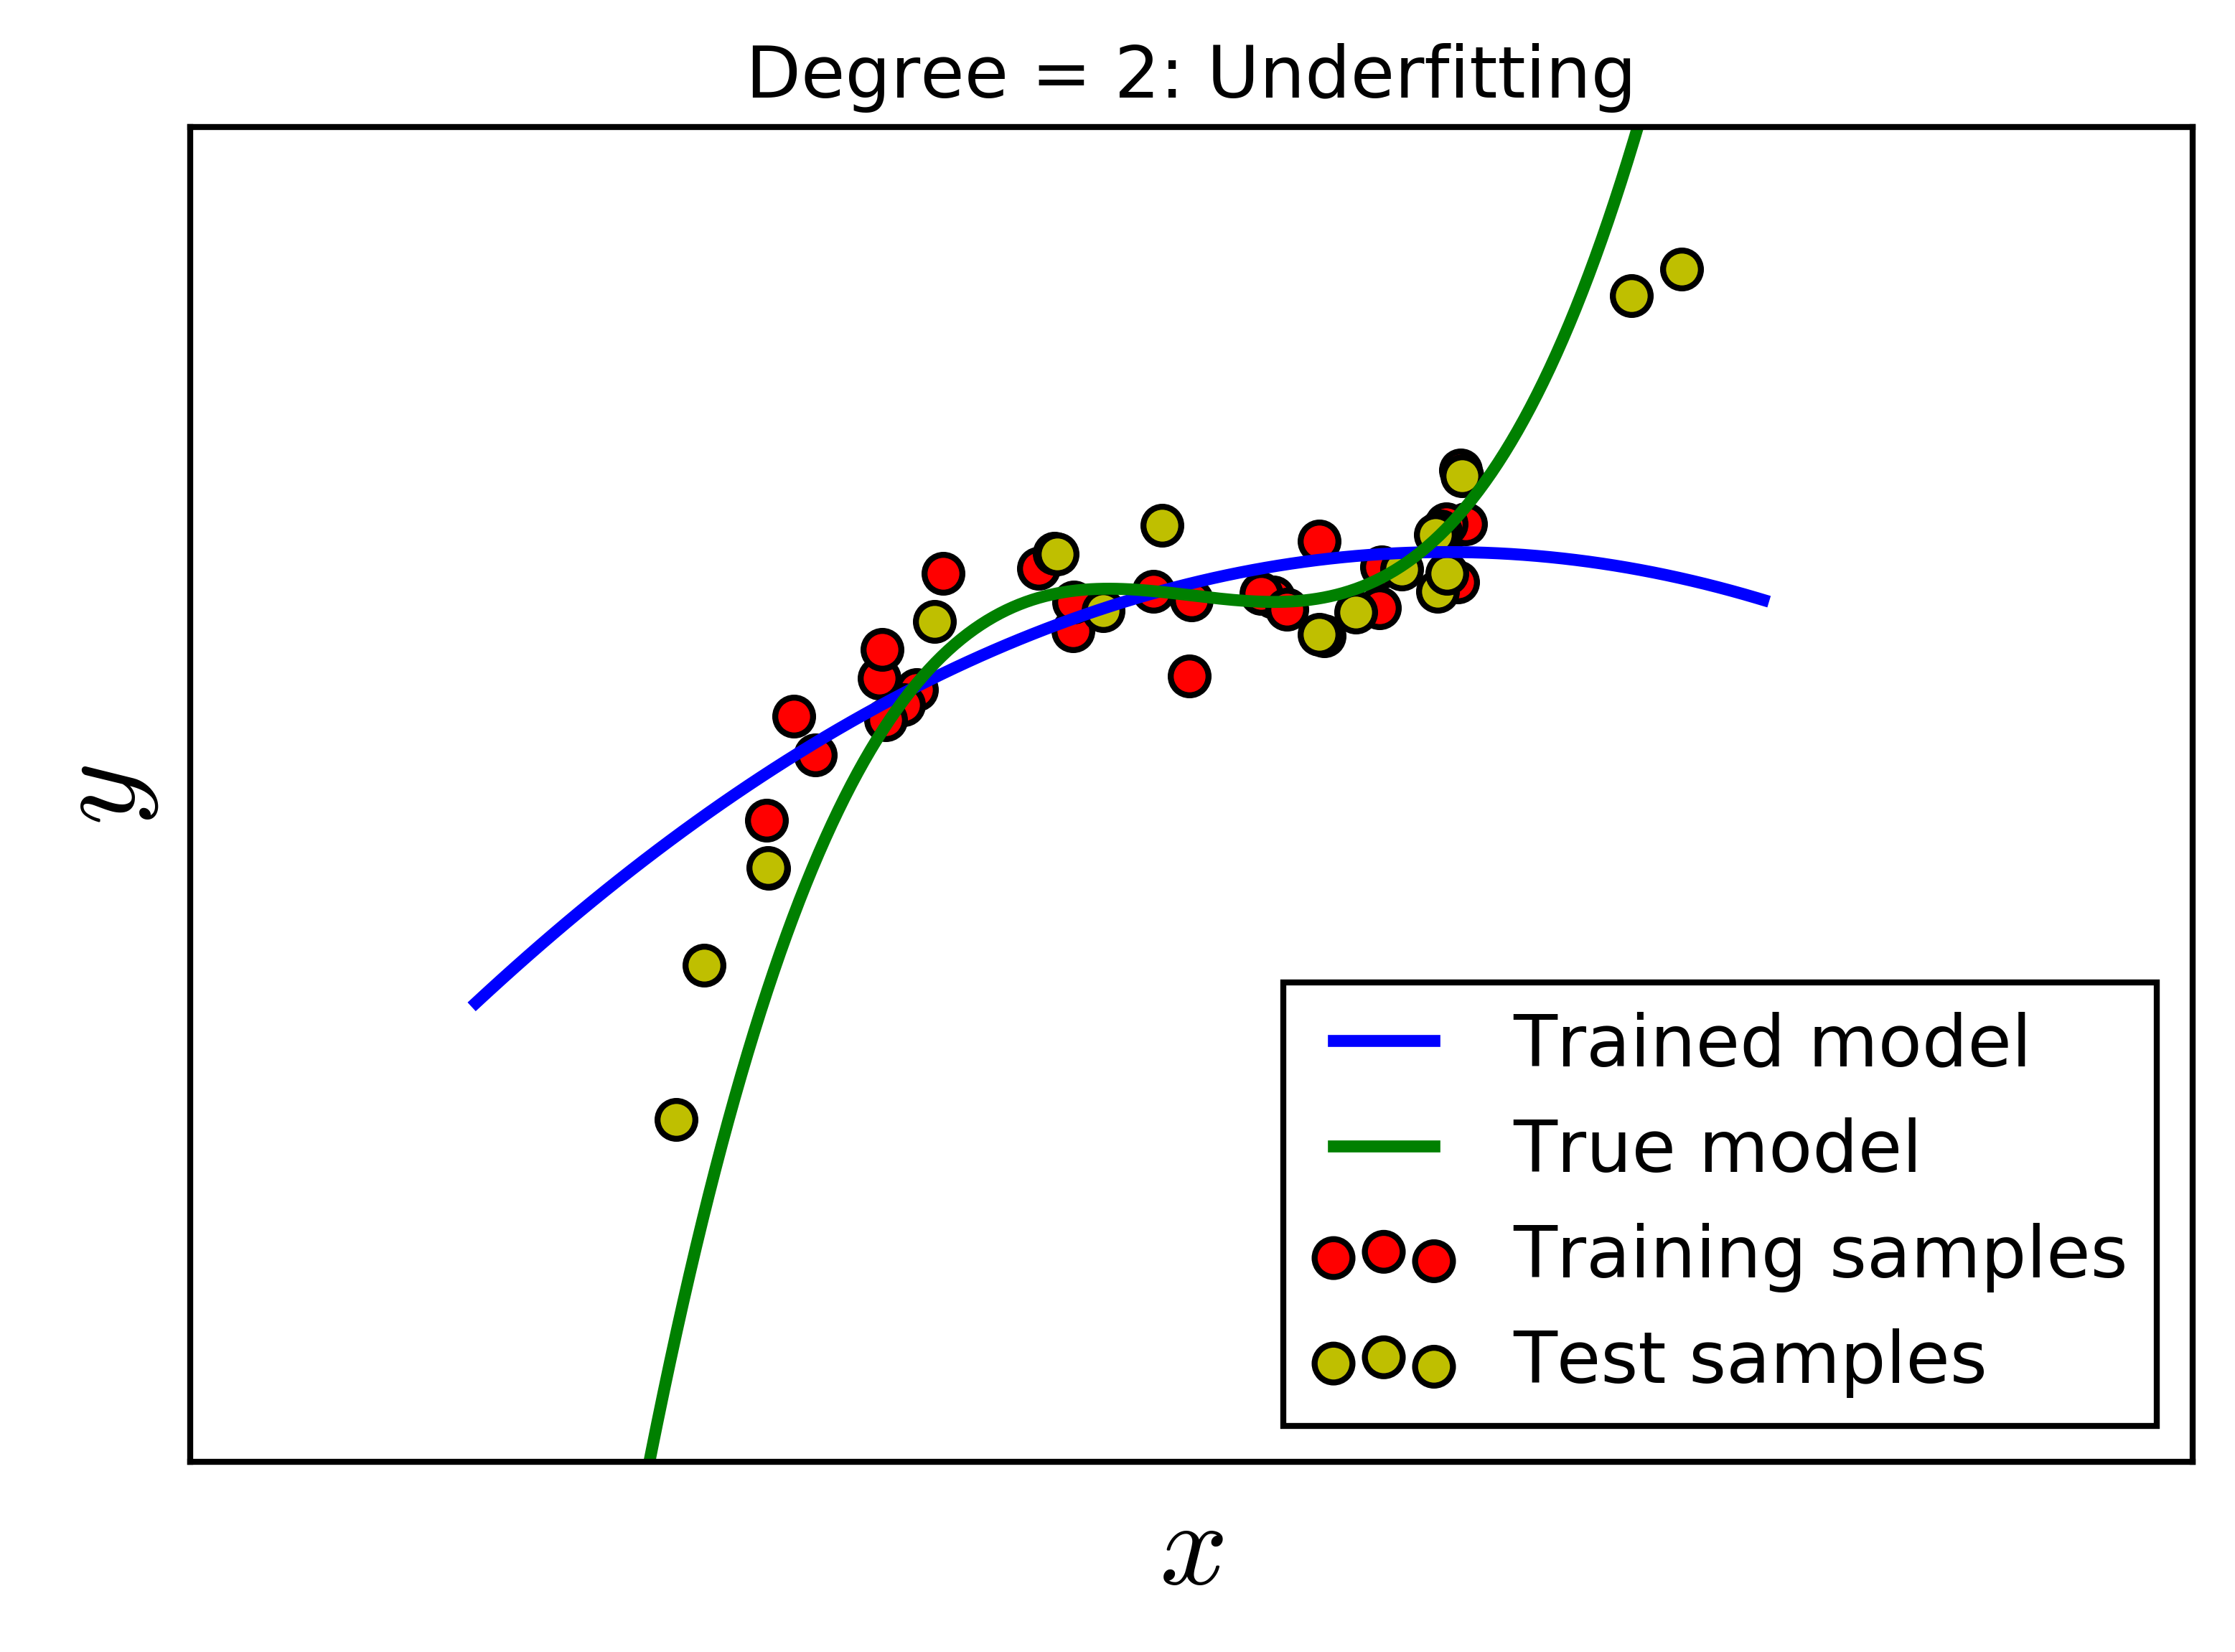
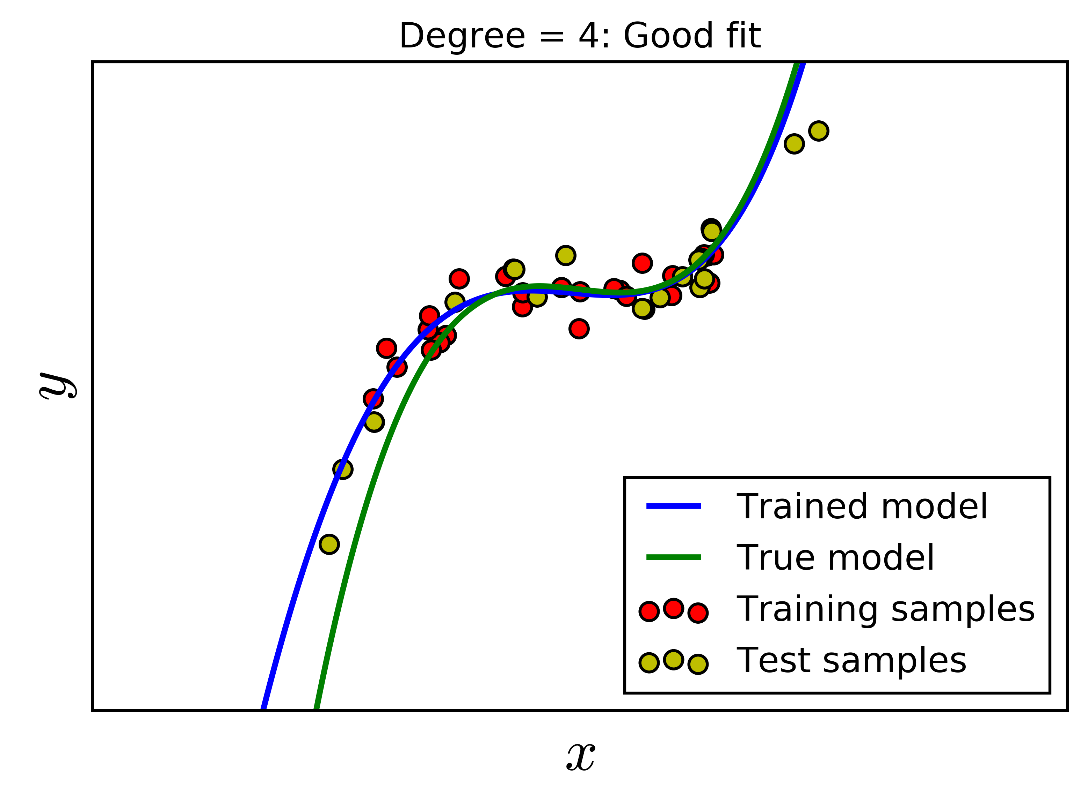
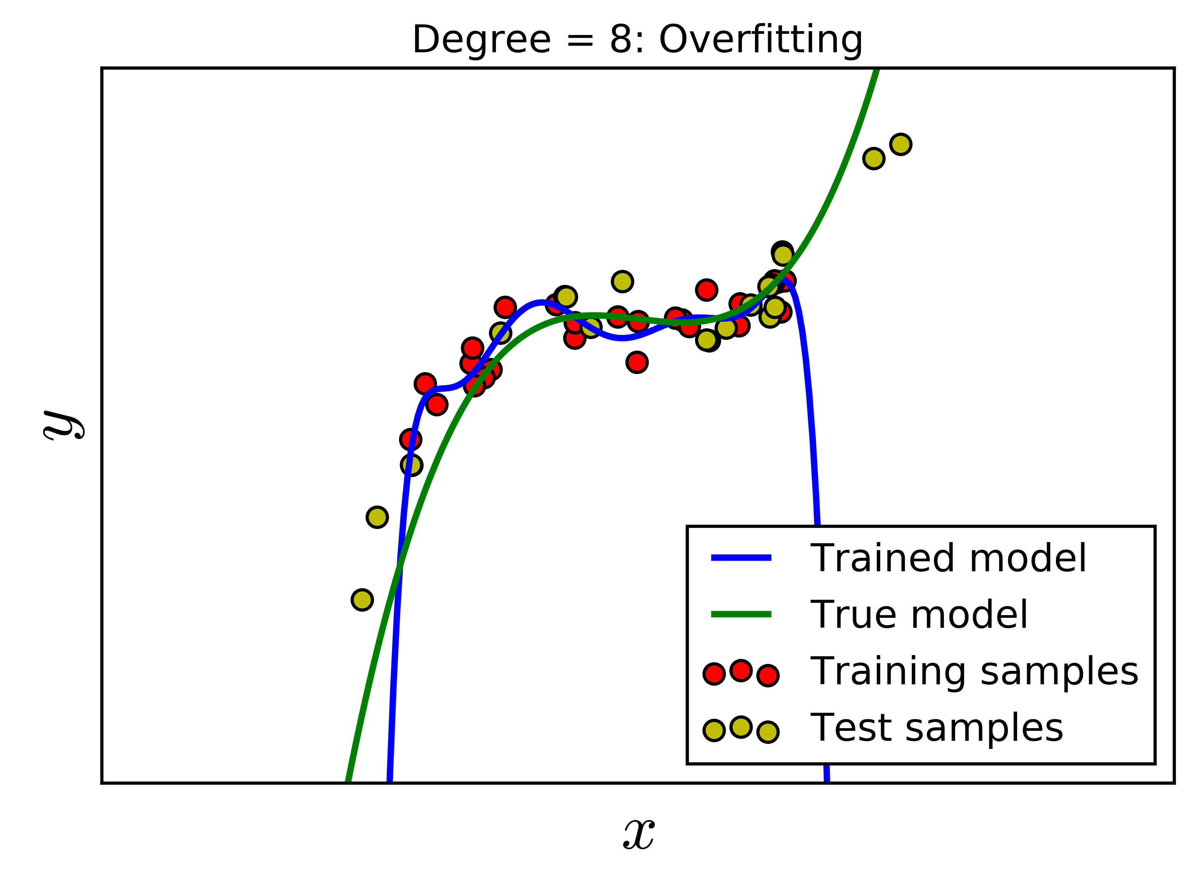
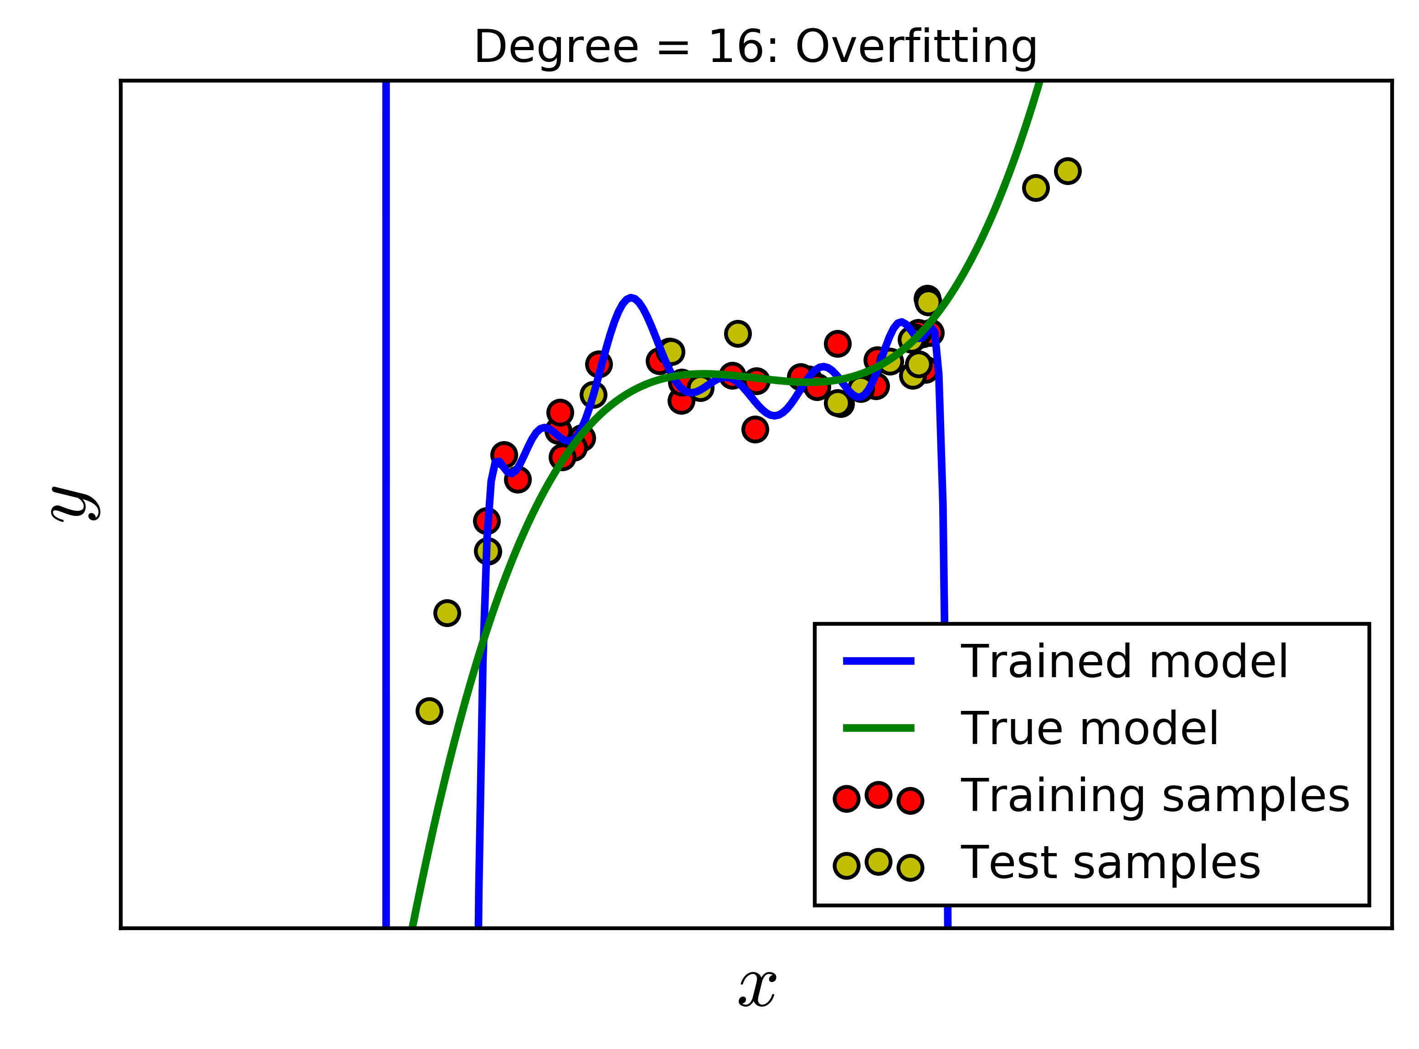
Overfitting

Slide 22

Overfitting
Overfitting: mô hình tìm được quá khớp với dữ liệu training
Quá khớp có thể dẫn đến việc dự đoán nhầm nhiễu, và chất lượng mô hình không còn tốt trên dữ liệu test
Overfitting xảy ra khi mô hình quá phức tạp để mô phỏng training data
Tránh hiện tượng Overfitting?
Regression:
Classification:

Slide 23

Overfitting
Regression:
Overfitting: train error nhỏ, test error lớn
Underfitting: train error lớn, test error lớn
Fitting: train error nhỏ, test error nhỏ
Validation
Regularization

Slide 24
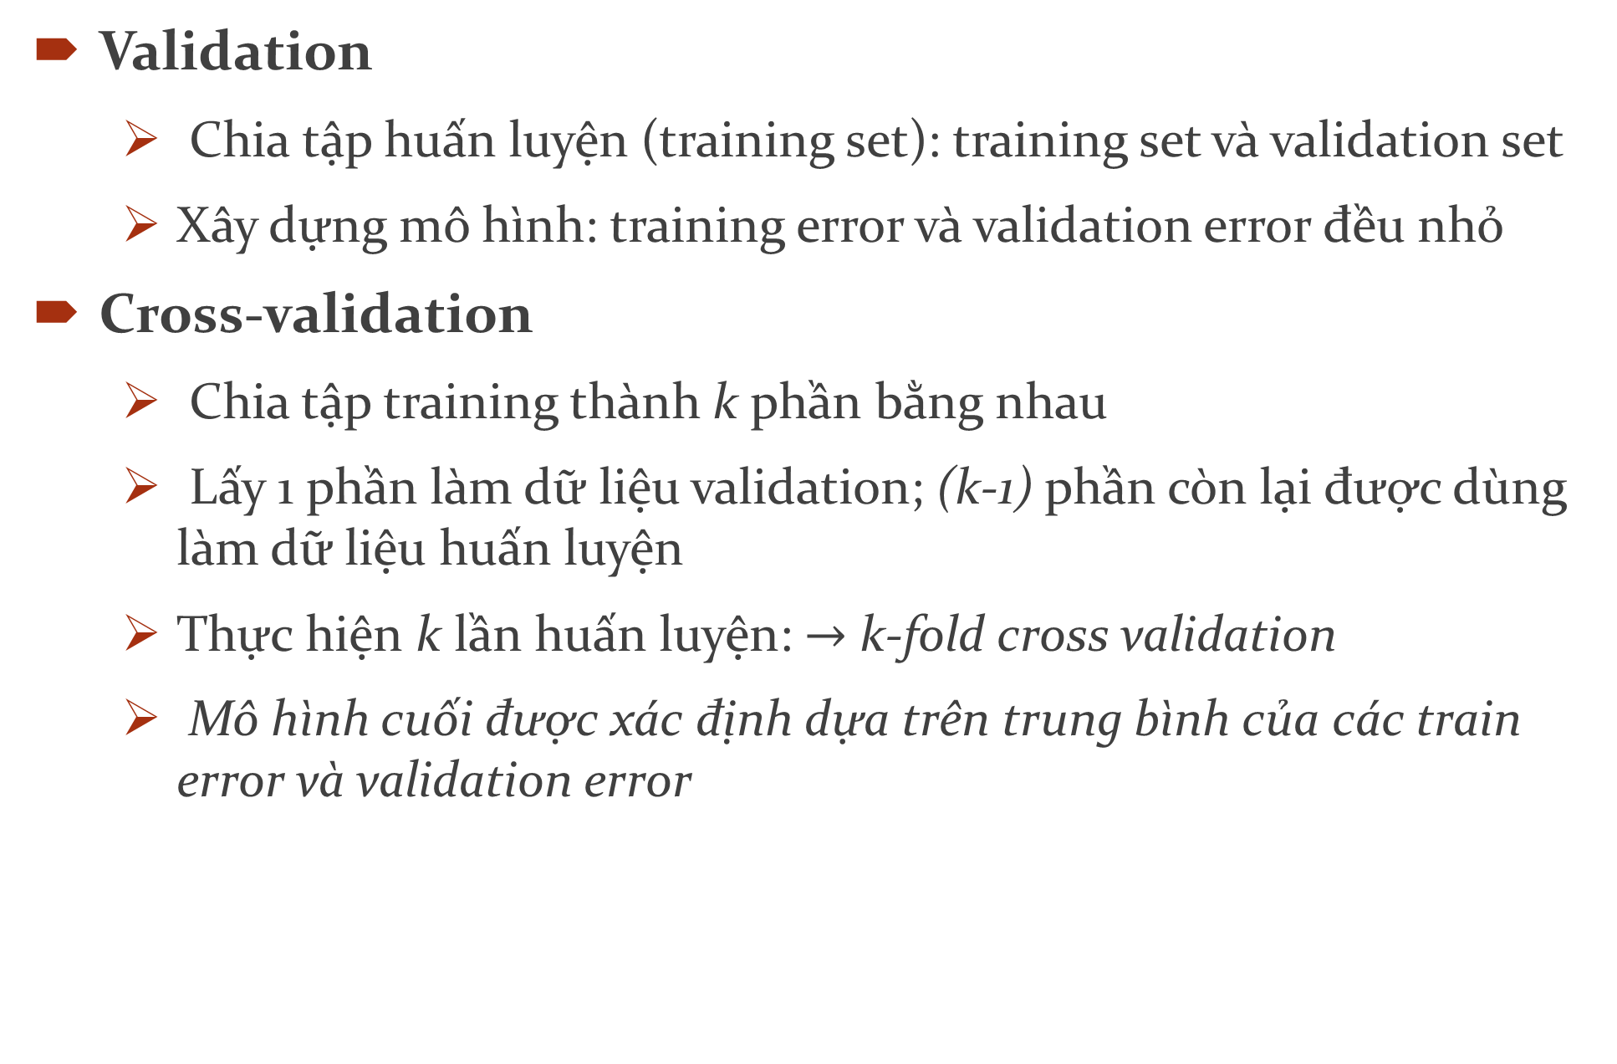
Validation
Validation
Chia tập huấn luyện (training set): training set và validation set
Xây dựng mô hình: training error và validation error đều nhỏ
Cross-validation
Chia tập training thành k phần bằng nhau
Lấy 1 phần làm dữ liệu validation; (k-1) phần còn lại được dùng làm dữ liệu huấn luyện
Thực hiện k lần huấn luyện: $→$ k-fold cross validation
Mô hình cuối được xác định dựa trên trung bình của các train error và validation error

Slide 25
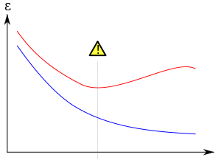





Regularization
Early stopping: dừng thuật toán trước khi hàm mất mát đạt giá trị quá nhỏ, giúp tránh overfitting
Regularized loss function
l2 Regularization
Tikhonov regularization
weight decay

Slide 26
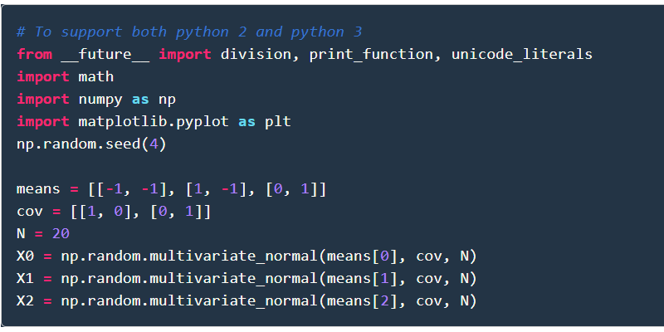

Ví dụ

Slide 27
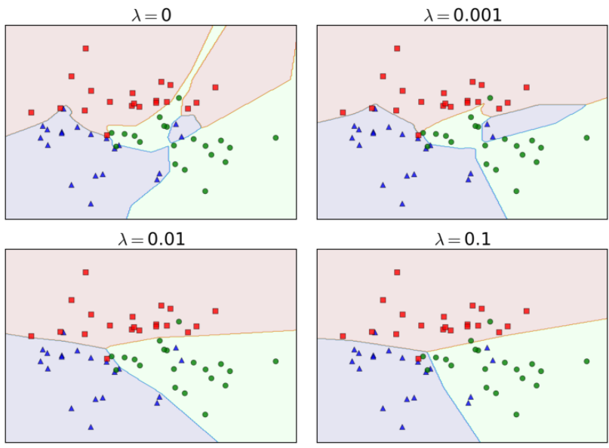
Ví dụ
https://github.com/tiepvupsu/tiepvupsu.github.io/blob/master/assets/15_overfitting/Weight%20Decay.ipynb

Slide 28
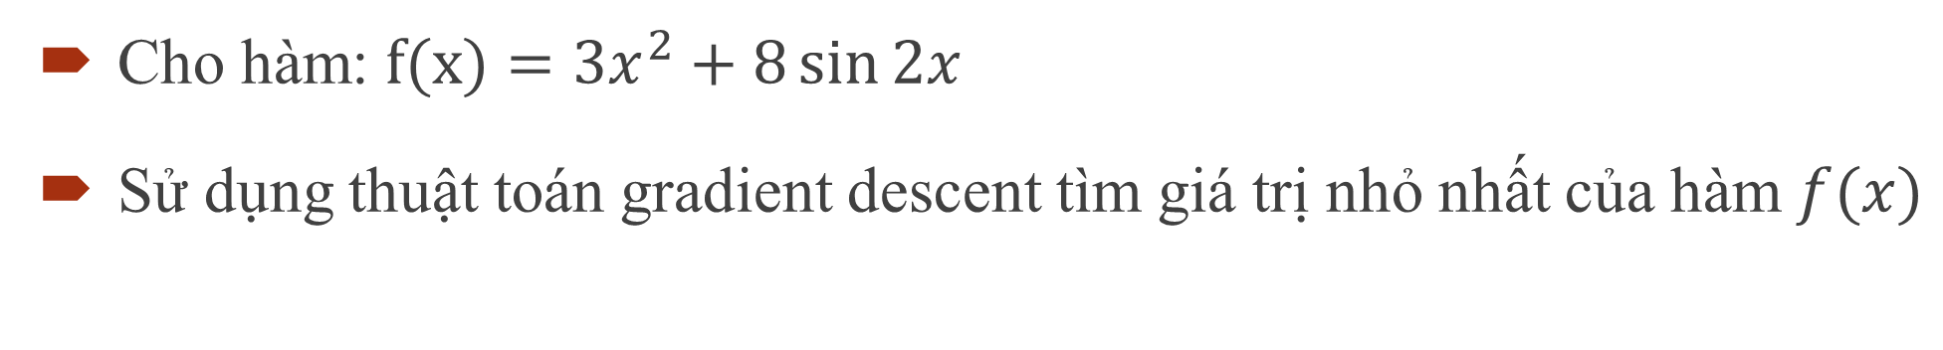
Bài tập
Bài 1
Tạo 100 điểm ngẫu nhiên xung quanh đường thẳng 3x+5
Viết chương trình Python sử dụng thuật toán gradient descent để xây dựng mô hình hồi quy tuyến tính (linear regression) với 100 điểm dữ liệu đầu vào trên
Bài 2
Cho hàm: $f(x)=3x^{2}+8\sin{2x}$
Sử dụng thuật toán gradient descent tìm giá trị nhỏ nhất của hàm $f(x)$

